Slide 1
RWCO Rabatte Übungen
2hlw

Slide 2
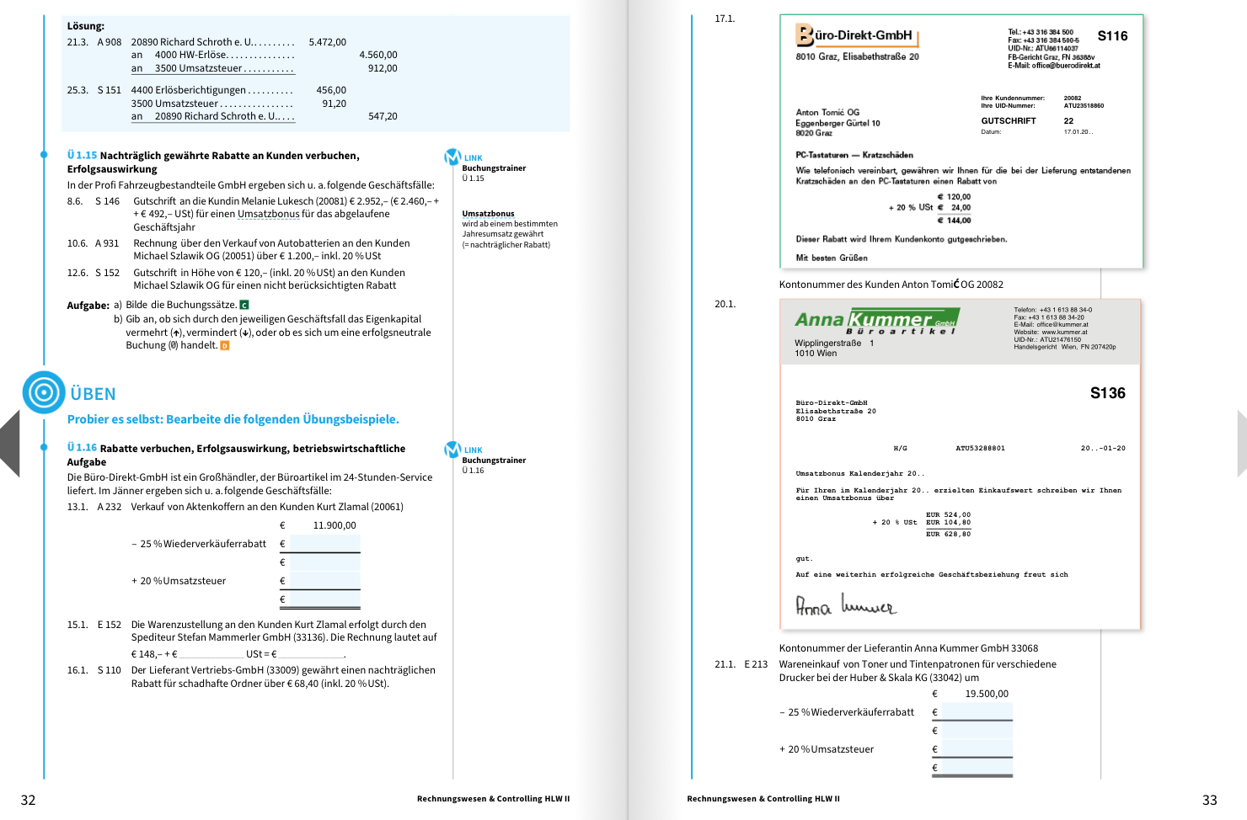

Slide 3
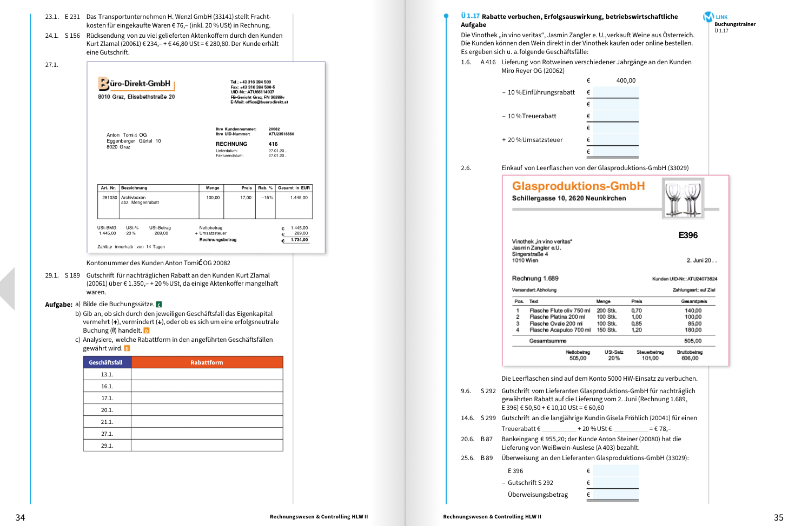

Slide 4
